Slide 1

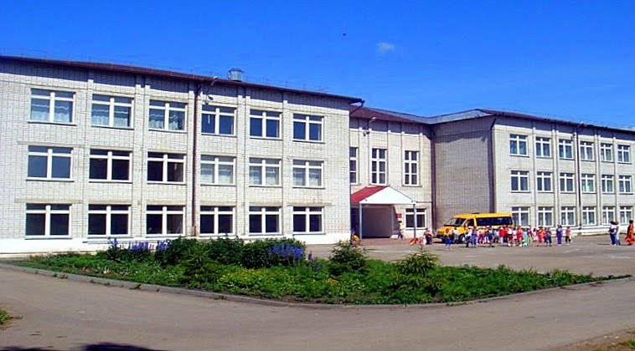
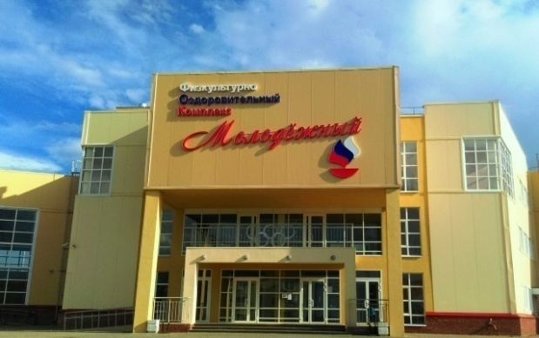
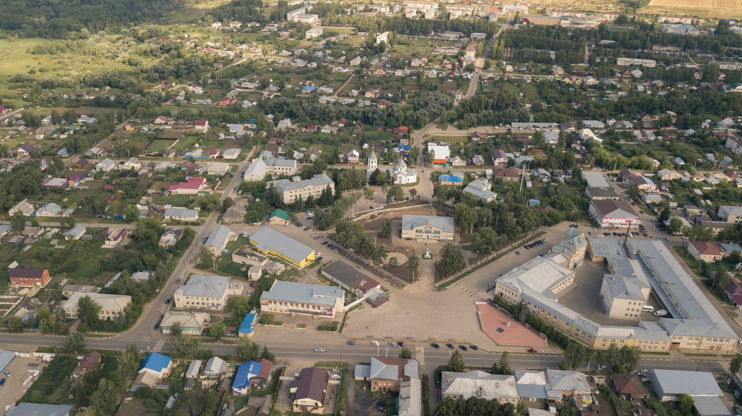
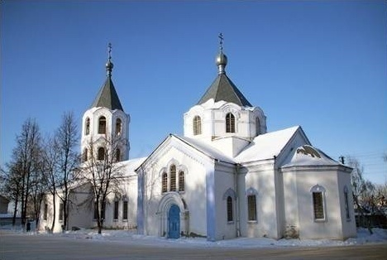
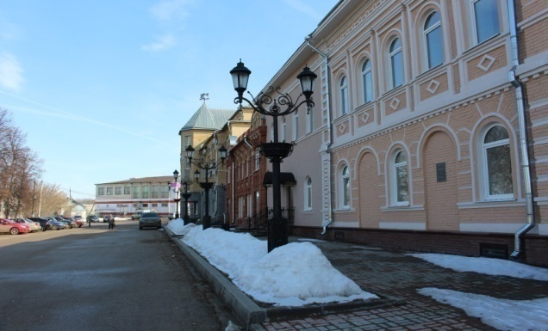

муниципальный район
Княгининский
БЮДЖЕТ ДЛЯ ГРАЖДАН
по отчету об исполнении районного бюджета за 2021 год

Slide 2

Что такое «Отчет об исполнении районного бюджета»
Отчет об исполнении бюджета содержит данные об исполнении бюджета по доходам, расходам и источникам финансирования дефицита бюджета в соответствии с бюджетной классификацией Российской Федерации.
Годовой отчет об исполнении районного бюджета подлежит рассмотрению Земским собранием Княгининского муниципального района Нижегородской области и утверждается решением Земского собрания Княгининского муниципального района Нижегородской области.
Решением Земского собрания Княгининского муниципального района Нижегородской области об исполнении районного бюджета утверждается отчет об исполнении районного бюджета за отчетный финансовый год с указанием общего объема доходов, расходов и дефицита (профицита) районного бюджета.
В отчете об исполнении районного бюджета указывается сколько и каких доходов поступило в бюджет за год и куда эти денежные средства были израсходованы.

Slide 3

Из чего складываются доходы бюджета
Налоговые доходы
Поступления от уплаты налогов, установленных Налоговым кодексом Российской Федерации
налог на доходы физических лиц, имущественные налоги, акцизы и другие
Поступления от уплаты пошлин и сборов, установленных
законодательством Российской Федерации
доходы от использования муниципального имущества, плата за негативное воздействие на окружающую среду, штрафы за нарушение законодательства и другие
Неналоговые доходы
Безвозмездные поступления
Поступления от других бюджетов бюджетной системы, граждан и организаций
межбюджетные трансферты в виде дотаций, субвенций, субсидий, поступления от юридических и физических лиц, кроме налоговых и неналоговых доходов

Slide 4



Какие налоги уплачивают жители Княгининского муниципального района
Земельный налог
Налог на доходы физических лиц
Ставка налога от кадастровой стоимости земельных участков: 0,3% по участкам, занятым жилищным фондом, с/х назначения, для личного подсобного хозяйства, дачного хозяйства; 1,5% - в отношении других участков
Глава 23 Налогового кодекса Российской Федерации
ставка налога 13%, в отдельных случаях 9%, 30% и 35%
Налог на имущество физических лиц
Ставка налога исходя из кадастровой стоимости объектов налогообложения:
- по жилым домам, частям жилых домов, квартирам, частям квартир, комнатам, гаражам и машино-местам, хозяйственным строениям или сооружениям, площадь каждого из которых не превышает 50 кв.м - от 0,1% до 0,3%;
- по определенному министерством инвестиций, земельных и имущественных отношений Нижегородской области перечню объектов недвижимого имущества, в отношении которых налоговая база определяется как кадастровая стоимость в соответствии с НК РФ (административно-деловые и торговые центры, офисы, объекты общественного питания и бытового обслуживания и др.), а также по объектам, кадастровая стоимость каждого из которых превышает 300 миллионов рублей – 2,0%;
- по прочим объектам – 0,5% .

Slide 5


Распределение расходов районного бюджета по основным функциям в 2021 году
Расходы бюджета – выплачиваемые из бюджета денежные средства, за исключением средств, являющихся источниками финансирования дефицита бюджета.
Формирование расходов осуществляется в соответствии с расходными обязательствами, законодательно закрепленными за соответствующими уровнями бюджетов
Принципы формирования расходов бюджета: по муниципальным программам, по разделам (подразделам) функциональной структуры, по ведомствам.
Направления расходов бюджета по разделам:
Национальная безопасность и правоохранительная деятельность
Межбюджетные трансферты общего характера бюджетам бюджетной системы РФ
Жилищно- коммунальное хозяйство
Национальная экономика
Охрана окружающей среды
Культура, кинематография
Средства массовой информации
Общегосударственные вопросы
Социальная политика
Национальная оборона
Образование
Физическая культура и спорт

Slide 6




Сбалансированность бюджета, профицит, дефицит
Сбалансированность бюджета по доходам и расходам — основополагающее требование, предъявляемое к органам, составляющим и утверждающим бюджет
ПРОФИЦИТ
В случае превышения доходов над расходами образуется профицит
бюджета (можно накапливать резервы, погашать имеющиеся долги)
ДЕФИЦИТ
В случае превышения расходов над доходами образуется дефицит бюджета (необходимы источники покрытия дефицита, можно например использовать остатки средств или привлечь средства в долг)
7

Slide 7
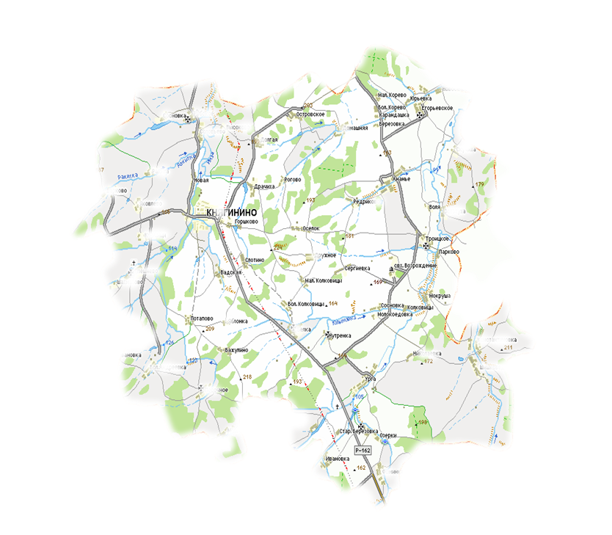
Показатели, характеризующие Княгининский муниципальный район в 2021 году
Площадь 769 квадратных километров.
Численность населения Княгининского муниципального района – 10 992 человек
Объем отгруженных товаров собственного производства, выполненных работ и услуг –
4 784,1 млрд. рублей
Среднемесячная заработная плата – 38217,6 рублей
Инвестиции в основной капитал - 701,2 млн. рублей.
Муниципальные образования-6
Муниципальные учреждения-24
(казенные-9 ,бюджетные- 14, автономные-1)

Slide 8
Динамика фактических показателей социально-экономического развития района
4784,1
398,9
4174,3
3867,3
375,8
346,3

Slide 9
Динамика фактических показателей социально-экономического развития района
1321,8
1206,8
1009,4
1047,6
963,5
864,2

Slide 10
Динамика фактических показателей социально-экономического развития района
701,2
286,6
273,1

Slide 11
Исполнение районного бюджета в 2019-2021 годах
Млн. рублей

Slide 12
Исполнение районного бюджета за 2021 год
639,7
-48,4
-6,6

Slide 13
Структура доходов районного бюджета
1,0 %
Всего Доходов – 633,1 млн. рублей

Slide 14
Какие налоги зачисляются на территории района
 | Налоги и сборы, установленные законодательством | Уровни бюджета
 |  | Районный бюджет | Бюджеты городских и сельских поселений
Федеральные | 1. Акцизы, в том числе:
 | доходы от уплаты акцизов на нефтепродукты | 0% | 10%
 | 2. Налог на доходы физических лиц (по единым нормативам) | 8% | 10%
 | 3.Налоги со специальными налоговыми режимами, в том числе:
 | единый налог на вмененный доход | 100% | 0%
 | налог, взимаемый в связи с применением упрощенной системы налогообложения | 30% | 0%
 | единый сельскохозяйственный налог | 50% | 50%
 | налог, взимаемый в связи с применением патентной системы налогообложения | 100% | 0%
 | 4. Государственная пошлина ( в зависимости от установленных полномочий) | 100% | 100%
Местные | 1. Налог на имущество физических лиц | 0% | 100%
 | 2. Земельный налог | 0% | 100%
14

Slide 15
Сколько доходов поступило в консолидированный бюджет района в 2019-2021 годах
Всего доходов
в том числе налоговых и неналоговых доходов
43,7 тыс. рублей на 1 жителя
44,9 тыс. рублей
на 1 жителя
61,1 тыс. рублей
на 1 жителя
16,3 тыс. рублей
на 1 жителя
18,9 тыс. рублей
на 1 жителя
19,5 тыс. рублей
на 1 жителя

Slide 16
Динамика изменений налоговых и неналоговых доходов консолидированного бюджета за 2019-2021 годы

Slide 17
Динамика исполнения по основным налоговым доходам консолидированного бюджета за 2020-2021 годы

Slide 18
Безвозмездные поступления от других бюджетов бюджетной системы в консолидированный бюджет района
Дотации
74,0 млн. руб.
Субвенции
169,7 млн. руб.
Субсидии
176,2 млн. руб.
Иные межбюджетные трансферты
24,3 млн. руб.
Всего получено 444,2 млн. рублей

Slide 19
Исполнение районного бюджета по налоговым доходам
тыс. рублей
 | Исполнено за 2020 год | Уточненный план на 2021 год | Исполнено за 2021 год | % исполнено к уточненному плану в 2021г. | % исполнения 2021 года к 2020 году
Налог на доходы физических лиц | 142 058,0 | 142 353,3 | 154 342,1 | 108,4 | 108,6
Единый налог на вмененный доход для отдельных видов деятельности | 2 176,9 | 516,0 | 642,0 | 124,4 | 29,5
Единый сельскохозяйственный налог | 1 738,3 | 1 674,4 | 1 656,6 | 98,9 | 95,3
Налог, взимаемый в связи с применением упрощенной системы налогообложения | 3 693,6 | 5 073,4 | 6 203,4 | 122,3 | 167,9
Налог, взимаемый в связи с применением патентной системы налогообложения | - | 502,4 | 1 017,2 | 202,5 | -
Государственная пошлина | 14 711,8 | 976,7 | 1 066,7 | 109,2 | 7,3
Итого налоговые доходы | 164 378,6 | 151 096,2 | 164 928,0 | 109,2 | 100,3
19

Slide 20
Исполнение районного бюджета по неналоговым доходам
тыс. рублей
 | Исполнено за 2020 год | Уточненный план на 2021 год | Исполнено за 2021 год | % исполнено к уточненному плану в 2021г. | % исполнения 2021 года к 2020 году
Доходы, получаемые в виде арендной платы за земельные участки | 2 344,2 | 2 491,4 | 2 110,6 | 84,7 | 90,0
Доходы от сдачи в аренду имущества | 619,8 | 597,6 | 528,4 | 88,4 | 85,3
Платежи за негативное воздействие на окружающую среду | -14,5 | 61,9 | 101,3 | 163,6 | -698,6
Доходы от оказания платных услуг и компенсации затрат государства | 79,9 | 18,7 | 492,9 | 2 635,8 | 616,9
Доходы от продажи земельных участков | 2 751,8 | 400,0 | 1 945,6 | 486,4 | 70,7
Доходы от реализации имущества | 57,5 | 50,0 | 2,0 | 4,0 | 3,5
Плата за увеличение площади земельных участков | 5,4 | 9,6 | 103,5 | 1 078,1 | 1 916,7
Штрафы | 610,2 | 189,6 | 547,9 | 289,0 | 89,8
Доходы от перечисления части прибыли остающейся после уплаты налогов и иных обязательных платежей муниципальных унитарных предприятий, созданных муниципальными районами | - | - | 706,9 | - | -
Прочие неналоговые доходы | 0,01 | - | 0,3 | - | 3 000,0
Итого неналоговые доходы | 6 454,3 | 3 818,8 | 6539,4 | 171,2 | 101,3
20

Slide 21
Безвозмездные поступления в районный бюджет
тыс. рублей
 | Исполнено за 2020 год | Уточненный план на 2021 год | Исполнено за 2021 год | % исполнено к уточненному плану в 2021г | % исполнения 2021 года к 2020 году
Безвозмездные поступления | 295 753,9 | 467 725,4 | 461 639,3 | 98,7 | 156,1
дотации | 97 652,7 | 73 955,1 | 73 955,1 | 100,0 | 75,7
субсидии | 52 496,2 | 171 530,5 | 171 225,4 | 99,8 | 326,2
субвенции | 143 913,8 | 174 880,9 | 169 742,3 | 97,1 | 117,9
иные межбюджетные трансферты | 17 221,7 | 33 504,2 | 32 861,8 | 98,1 | 190,8
доходы бюджетов муниципальных районов от возврата бюджетами бюджетной системы Российской Федерации остатков субсидий, субвенций и иных межбюджетных трансфертов, имеющих целевое назначение, прошлых лет, а также от возврата организациями остатков субсидий прошлых лет | 183,8 | 164,3 | 164,3 | 100,0 | 89,4
безвозмездные поступления от негосударственных организаций | - | 14 991,3 | 14 991,3 | 100,0 | -
возврат остатков субсидий, субвенций и иных межбюджетных трансфертов, имеющих целевое назначение, прошлых лет из бюджетов муниципальных районов | -15 714,3 | -1 300,9 | -1 300,9 | 100,0 | 8,3
21

Slide 22
Исполнение консолидированного бюджета района по расходам в 2019-2021 годах
669,4
463,1
496,6
40,8 тыс. рублей на
1 жителя
44,7 тыс. рублей на
1 жителя
60,9 тыс. рублей на
1 жителя

Slide 23
Структура расходов консолидированного бюджета в 2021 году
Всего расходов за 2021 год – 669,4 млн. рублей, в т.ч. расходы по отраслям социальной сферы – 451,1 млн. рублей (67,4%)

Slide 24
Структура расходов районного бюджета по отраслям
млн. рублей
Всего расходов 639,7 млн. рублей, в т.ч. расходы по отраслям социальной сферы – 414,4 млн. рублей (64,8%)

Slide 25
Сведения о расходах районного бюджета по разделам и подразделам бюджетной классификации за 2021 год
Наименование | Исполнено за 2020 год | Первоначальный план на 2021 год | Уточненный план на 2021 год | Исполнено за 2021 год | % исполнения за 2021 год к первоначальному плану | % исполнения за 2021 год к уточненному плану | % исполнения 2021 года к 2020 году
Общегосударственные вопросы | 44 035,6 | 50 529,7 | 55 797,4 | 43 793,6 | 86,7 | 78,5 | 99,5
Национальная оборона | 361,1 | 375,5 | 375,5 | 375,5 | 100,0 | 100,0 | 104,0
Национальная безопасность и правоохранительная деятельность | 4 064,0 | 4 655,6 | 4 787,7 | 4 137,0 | 88,9 | 86,4 | 101,8
Национальная экономика | 40 481,9 | 52 795,7 | 63 591,6 | 62 860,3 | 119,1 | 98,9 | 155,3
Жилищно-коммунальное хозяйство | 39 036,2 | 31 945,8 | 56 636,1 | 51 951,6 | 162,6 | 91,7 | 133,1
Охрана окружающей среды | 20,3 | 20,3 | 20,3 | 20,3 | 100,0 | 100,0 | 100,0
Образование | 197 220,6 | 187 058,3 | 210 632,9 | 204 071,8 | 109,1 | 96,9 | 103,5
Культура, кинематография | 53 364,5 | 173 713,0 | 178 067,9 | 176 031,3 | 101,3 | 98,9 | 329,9
Социальная политика | 9 067,5 | 11 376,8 | 10 883,5 | 6 315,2 | 55,5 | 58,0 | 69,6
Физическая культура и спорт | 16 234,3 | 27 301,5 | 28 015,9 | 27 969,7 | 102,4 | 99,8 | 172,3
Средства массовой информации | 4 012,8 | 3 859,7 | 3 889,7 | 3 889,7 | 100,8 | 100,0 | 96,9
Межбюджетные трансферты | 57 183,4 | 57 422,1 | 58 322,1 | 58 322,1 | 101,6 | 100,0 | 102,0
ИТОГО | 465 082,2 | 601 054,0 | 671 020,6 | 639 738,1 | 106,4 | 95,3 | 137,6

Slide 26
Сведения о расходах районного бюджета по разделам и подразделам бюджетной классификации за 2021 год, тыс. руб.
Раздел/подраздел | Наименование показателя | Испонено за 2020 год | План на 2021 год | Исполнено за 2021 год | % исполнения к плану 2021 г. | % исполнения 2021 г. к исполнению 2020 г.
1 | 2 | 3 | 4 | 5 | 6 | 7
0100 | Общегосударственные вопросы | 44 035,6 | 55 797,4 | 43 793,6 | 78,5 | 99,5
0102 | Функционирование высшего должностного лица субъекта Российской Федерации и муниципального образования | 1 758,8 | 2 099,4 | 2 098,5 | 100,0 | 119,3
0103 | Функционирование законодательных (представительных) органов государственной власти и представительных органов муниципальных образований | 0,0 | 386,9 | 292,4 | 75,6 | 0,0
0104 | Функционирование Правительства Российской Федерации, высших исполнительных органов государственной власти субъектов Российской Федерации, местных администраций | 22 154,7 | 23 937,6 | 23 017,9 | 96,2 | 103,9
0105 | Судебная система | 3,8 | 12,6 | 0,0 | 0,0 | 0,0
0106 | Обеспечение деятельности финансовых, налоговых и таможенных органов и органов финансового (финансово-бюджетного) надзора | 9 681,4 | 9 942,3 | 9 936,9 | 99,9 | 102,6
0111 | Резервные фонды | 0,0 | 10 474,5 | 0,0 | 0,0 | 0,0
0113 | Другие общегосударственные вопросы | 10 436,9 | 8 944,1 | 8 447,9 | 94,5 | 80,9
0200 | Национальная оборона | 361,1 | 375,5 | 375,5 | 100,0 | 104,0
0203 | Мобилизационная и вневойсковая подготовка | 361,1 | 375,5 | 375,5 | 100,0 | 104,0
0300 | Национальная безопасность и правоохранительная деятельность | 4 064,0 | 4 787,7 | 4 137,0 | 0,0 | 101,8
0309 | Гражданская оборона | 3 983,5 | 0,0 | 0,0 | 0,0 | 0,0
0310 | Защита населения и территории от чрезвычайных ситуаций природного и техногенного характера,пожарная безопасность | 0,0 | 4 787,7 | 4 137,0 | 0,0 | 0,0
0314 | Другие вопросы в области национальной безопасности и правоохранительной деятельности | 80,5 | 0,0 | 0,0 | 0,0 | 0,0

Slide 27
Сведения о расходах районного бюджета по разделам и подразделам бюджетной классификации за 2021 год, тыс. руб.
Раздел/подраздел | Наименование показателя | Исполнено за 2020 год | План на 2021 год | Исполнено за 2021 год | % исполнения к плану 2021 г. | % исполнения 2021 г. к исполнению 2020 г.
0400 | Национальная экономика | 40 481,9 | 63 591,6 | 62 860,3 | 98,9 | 155,3
0401 | Общеэкономические вопросы | 110,6 | 0,0 | 0,0 | 0,0 | 0,0
0405 | Сельское хозяйство и рыболовство | 16 639,9 | 39 989,4 | 39 987,1 | 100,0 | 240,3
0408 | Транспорт | 7 793,8 | 9 948,9 | 9 520,3 | 95,7 | 122,2
0409 | Дорожное хозяйство (дорожные фонды) | 5 231,9 | 5 675,7 | 5 498,3 | 0,0 | 105,1
0410 | Связь и информатика | 4 827,8 | 2 639,7 | 2 536,3 | 96,1 | 52,5
0412 | Другие вопросы в области национальной экономики | 5 877,9 | 5 337,9 | 5 318,3 | 99,6 | 90,5
0500 | Жилищно-коммунальное хозяйство | 39 036,2 | 56 636,0 | 51 951,6 | 91,7 | 133,1
0501 | Жилищное хозяйство | 21 315,9 | 32 662,1 | 29 948,6 | 0,0 | 140,5
0502 | Коммунальное хозяйство | 8 018,2 | 20 228,1 | 18 303,6 | 90,5 | 228,3
0503 | Благоустройство | 9 699,6 | 3 743,6 | 3 697,2 | 98,8 | 38,1
0505 | Другие вопросы в области жилищно-коммунального хозяйства | 2,5 | 2,2 | 2,2 | 100,0 | 88,0
0600 | Охрана окружающей среды | 0,0 | 20,3 | 20,3 | 100,0 | 0,0
0603 | Охрана объектов растительного и животного мира и среды их обитания | 0,0 | 20,3 | 20,3 | 100,0 | 0,0

Slide 28
Сведения о расходах районного бюджета по разделам и подразделам бюджетной классификации за 2021 год, тыс. руб.
Раздел/подраздел | Наименование показателя | Исполнено за 2020 год | План на 2021 год | Исполнено за 2021 год | % исполнения к плану 2021 г. | % исполнения 2021 г. к исполнению 2020 г.
0700 | Образование | 197 220,6 | 210 633,0 | 204 071,8 | 96,9 | 103,5
0701 | Дошкольное образование | 57 257,2 | 54 688,4 | 54 663,5 | 100,0 | 95,5
0702 | Общее образование | 97 389,5 | 111 736,5 | 109 586,6 | 98,1 | 112,5
0703 | Дополнительное образование детей | 15 340,6 | 9 940,0 | 9 940,0 | 100,0 | 64,8
0707 | Молодежная политика и оздоровление детей | 3 349,9 | 9 017,4 | 4 817,4 | 53,4 | 143,8
0709 | Другие вопросы в области образования | 23 883,4 | 25 250,7 | 25 064,3 | 99,3 | 104,9
0800 | Культура, кинематография | 53 364,5 | 178 067,9 | 176 031,3 | 98,9 | 329,9
0801 | Культура | 38 729,8 | 161 436,4 | 159 714,8 | 98,9 | 412,4
0802 | Кинематография | 572,0 | 599,8 | 599,8 | 100,0 | 104,9
0804 | Другие вопросы в области культуры, кинематографии | 14 062,7 | 16 031,7 | 15 716,7 | 98,0 | 111,8
1000 | Социальная политика | 9 067,5 | 10 883,5 | 6 315,2 | 58,0 | 69,6
1001 | Пенсионное обеспечение | 4 024,4 | 4 230,0 | 3 532,4 | 83,5 | 87,8
1003 | Социальное обеспечение населения | 357,8 | 55,0 | 48,2 | 87,6 | 13,5
1004 | Охрана семьи и детства | 4 685,3 | 6 598,5 | 2 734,6 | 41,4 | 58,4
1100 | Физическая культура и спорт | 16 234,3 | 28 015,9 | 27 969,7 | 99,8 | 172,3
1102 | Массовый спорт | 0,0 | 35,3 | 35,3 | 100,0 | 0,0
1103 | Спорт высших достижений | 15 084,8 | 26 802,9 | 26 759,2 | 99,8 | 177,4
1105 | Другие вопросы в области физической культуры и спорта | 1 149,5 | 1 177,7 | 1 175,2 | 99,8 | 0,0

Slide 29
Сведения о расходах районного бюджета по разделам и подразделам бюджетной классификации за 2021 год, тыс. руб.
Раздел/подраздел | Наименование показателя | Исполнено за 2020 год | План на 2021 год | Исполнено за 2021 год | % исполнения к плану 2021 г. | % исполнения 2021 г. к исполнению 2020 г.
1200 | Средства массовой информации | 4 012,8 | 3 889,7 | 3 889,7 | 100,0 | 96,9
1201 | Телевидение и радиовещание | 1 657,2 | 1 657,3 | 1 657,3 | 100,0 | 100,0
1202 | Периодическая печать и издательства | 2 355,6 | 2 232,4 | 2 232,4 | 100,0 | 94,8
1400 | Межбюджетные трансферты общего характера бюджетам бюджетной системы Российской Федерации | 57 183,4 | 58 322,1 | 58 322,1 | 100,0 | 102,0
1401 | Дотации на выравнивание бюджетной обеспеченности субъектов Российской Федерации и муниципальных образований | 23 847,3 | 23 854,0 | 23 854,0 | 100,0 | 100,0
1403 | Прочие межбюджетные трансферты общего характера | 33 336,1 | 34 468,1 | 34 468,1 | 100,0 | 103,4
 | ИТОГО | 465 061,9 | 671 020,6 | 639 738,1 | 95,3 | 137,6

Slide 30
Структура расходов районного бюджета по муниципальным программам и непрограммным направлениям деятельности
Программные расходы распределены исходя из необходимости достижения запланированных индикаторов и конечных результатов по муниципальным программам Княгининского муниципального района
Непрограммные расходы – расходы, не вошедшие в мероприятия муниципальных программ, в том числе на содержание отдельных органов местного самоуправления муниципальных учреждений
Всего расходов районного бюджета за 2021 г. – 639,7 млн. руб.
Расходы по 13 муниципальным программам на сумму 627,8 млн. руб. (98,1% всех расходов
Непрограммные расходы 11,9 млн. руб. (1,9% всех расходов)
31

Slide 31
Исполнение расходов районного бюджета по муниципальным программам за 2019-2021 годы млн.рублей
658,6
627,8
477,8
486,0
455,0
426,9

Slide 32
Исполнение расходов районного бюджета за 2021 год по муниципальным программам, тыс.рублей
Наименование муниципальной программы | Исполнено в 2020 году | Первоначальный план на 2021 год | Уточненный план на 2021 год | Исполнено в 2021 году | % исполнения за 2021 год к первоначальному плану | % исполнения за 2021 год к уточненному плану | % исполнения 2021 года к исполнению 2020 года
Расходы -всего | 465 082,2 | 601 054,0 | 671 020,6 | 639 738,1 | 106,4 | 95,3 | 137,6
Программные расходы | 455 034,1 | 590 294,0 | 658 592,9 | 627 836,6 | 106,4 | 95,3 | 138
в том числе по программам:
Развитие образования Княгининского муниципального района Нижегородской области | 183 437,0 | 178 330,0 | 197 225,7 | 194 780,7 | 109,2 | 98,8 | 106,2
Социальная поддержка граждан Княгининского муниципального района Нижегородской области | 6 680,0 | 6 137,9 | 5 198,9 | 4 501,3 | 73,3 | 86,6 | 67,4
Обеспечение граждан Княгининского муниципального района Нижегородской области доступным и комфортным жильем | 3 584,0 | 5 079,3 | 4 723,4 | 936,6 | 18,4 | 19,8 | 26,1
Обеспечение населения Княгининского муниципального района Нижегородской области качественными услугами в сфере жилищно-коммунального хозяйства и транспортного обслуживания | 45 340,1 | 36 697,3 | 69 651,0 | 64 556,6 | 175,9 | 92,7 | 142,4

Slide 33
Исполнение расходов районного бюджета за 2021 год по муниципальным программам, тыс. рублей
Наименование муниципальной программы | Исполнено в 2020 году | Первоначальный план на 2021 год | Уточненный план на 2021 год | Исполнено в 2021 году | % исполнения за 2021 год к первоначальному плану | % исполнения за 2021 год к уточненному плану | % исполнения 2021 года к исполнению 2020 года
Развитие культуры Княгининского муниципального района Нижегородской области | 60 062,0 | 179 784,3 | 184 134,2 | 182 099,1 | 101,3 | 98,9 | 303,2
Информационное общество Княгининского муниципального района Нижегородской области | 29 054,7 | 29 369,3 | 29 167,0 | 28 237,6 | 96,1 | 96,8 | 97,2
Развитие физической культуры, спорта и молодежной политики Княгининского муниципального района Нижегородской области | 23 641,5 | 31 291,7 | 36 464,3 | 32 218,1 | 103,0 | 88,4 | 136,3
Развитие агропромышленного комплекса Княгининского муниципального района Нижегородской области | 16 639,9 | 40 743,9 | 40 070,9 | 40 068,5 | 98,3 | 100 | 240,8
Управление муниципальной собственностью Княгининского муниципального района Нижегородской области | 238,1 | 222,3 | 528,6 | 486,0 | 218,6 | 91,9 | 204,1
Развитие предпринимательства Княгининского муниципального района | 2 064,2 | 1 220,8 | 943,2 | 943,2 | 77,3 | 100 | 45,7
Обеспечение безопасности жизни населения Княгининского муниципального района Нижегородской области | 12 426,9 | 5 504,8 | 9 902,4 | 8 983,7 | 163,2 | 90,7 | 72,3
Управление муниципальными финансами Княгининского района | 71 506,6 | 75 560,6 | 80 214,5 | 69 663,2 | 92,2 | 86,8 | 97,4
Улучшение условий и охраны труда в организациях Княгининского района Нижегородской области | 359,1 | 351,8 | 368,8 | 362,0 | 102,9 | 98,2 | 100,8
Непрограммные расходы | 10 048,1 | 10 760,0 | 12 427,7 | 11 901,5 | 110,6 | 95,8 | 118,4

Slide 34
Исполнение расходов в разрезе национальных проектов за 2021 г.
Всего расходов – 11,9 млн. рублей, 97,1% к плану

Slide 35
Исполнение расходов в рамках реализации муниципальной программы
"Развитие образования Княгининского муниципального района Нижегородской области"
Всего, в том числе расходы по подпрограммам (наименование подпрограммы) | Расходы тыс.рублей
 | План | Факт
Всего, в том числе по подпрограммам: | 197 225,7 | 194 780,7
Подпрограмма "Развитие общего образования" | 154 919,6 | 152 707,7
Подпрограмма "Развитие дополнительного образования и воспитания детей" | 4 306,7 | 4 306,7
Подпрограмма «Развитие системы оценки качества образования и информационной прозрачности системы образования» | 2 878,3 | 2 878,3
Подпрограмма «Ресурсное обеспечение сферы образования Княгининского муниципального района Нижегородской области» | 32 298,7 | 32 093,8
Подпрограмма «Социально-правовая защита детей» | 469,7 | 469,7
Подпрограмма «Патриотическое воспитание граждан в Княгининском муниципальном районе» | 8,5 | 8,5
Подпрограмма «Обеспечение реализации муниципальной программы» | 2 344,2 | 2 316,0

Slide 36
Достигнутые результаты в образовании в 2019-2021 годах
Наименование | 2019 год | 2020 год | 2021 год
Доля муниципальных образовательных учреждений, реализующих программы общего образования, здания которых находятся в аварийном состоянии или требуют капитального ремонта, в общей численности муниципальных образовательных учреждений, реализующих программы общего образования | 0 | 1 | 0
Обеспеченность детей дошкольного возраста местами в дошкольных образовательных учреждениях (количество мест на 1000 детей) | 824 | 727 | 656
Доля школ, реализующих программы общего образования, имеющих физкультурных зал, в общей численности школ, реализующих программы общего образования, (%) | 100 | 100 | 100
Доля выпускников школ, не сдавших единых государственный экзамен по обязательным предметам, в общей численности выпускников школ, (%) | 0 | 0 | 0

Slide 37
Исполнение расходов в рамках реализации муниципальной программы "Развитие культуры Княгининского муниципального района Нижегородской области"
Всего, в том числе расходы по подпрограммам (наименование подпрограммы) | Расходы тыс.рублей
 | План | Факт
Всего, в том числе по подпрограммам: | 184 134,2 | 182 099,1
Подпрограмма «Наследие» | 161 816,0 | 160 097,4
Подпрограмма «Развитие дополнительного музыкального образования детей» | 6 137,0 | 6 137,0
Подпрограмма "Развитие внутреннего культурно-познавательного туризма" | 18,0 | 18,0
Подпрограмма "Развитие молодежной политики" | 136,0 | 133,0
Подпрограмма "Финансовое и хозяйственное обеспечение деятельности учреждений культуры Княгининского района" | 14 859,5 | 14 551,2
Подпрограмма "Обеспечение реализации муниципальной программы" | 1 167,7 | 1 162,5

Slide 38
Исполнение расходов в рамках муниципальной программы "Развитие культуры Княгининского района Нижегородской области" на 2020-2024 годы
Сведения о результатах реализации муниципальной программы за 2021 год
В рамках программы работа строилась по приоритетным направлениям: гражданско-патриотическое воспитание, духовно-нравственное воспитание, формирование здорового образа жизни, художественно-эстетическое образование и развитие народного художественного творчества, экология и краеведение. Начались работы по реконструкции районного Дома культуры. В соответствии с планом работы учреждений культуры клубного типа в 2021 году проведено 837 мероприятий, в которых приняли участие более 32110 жителей и гостей района. За отчетный период были проведены крупные брендовые мероприятия: Межрайонный фестиваль «День пряжи в Княгинино», Межрайонный фестиваль исполнителей бардовской песни, посвященный памяти В. Высоцкого «Серебряные струны», районный конкурс детского творчества «Звездный путь». Межрайонный фестиваль-конкурс патриотической песни «Журавли», Межрайонный фестиваль исполнителей на национальных народных инструментах «Соловьиные напевы», районный конкурс молодежных проектов «Вектор»(на реализацию социально значимых проектов «Вектора» в 2021 году было направлено 43 тыс. рублей для реализации 14 проектов), фестиваль самодеятельных коллективов «Колокольчики России», конкурс «Лидер года». В 2021 году на базе клубных учреждений действовало 136 клубных формирования различных направлений с числом участников 1204 чел. В Домах культуры действуют коллективы самодеятельного народного творчества. Вокальная группа «Околица» (Б. Андреевский СДК). Группа постоянно участвует в работе местного Дома культуры при проведении различных форм творческой и просветительской деятельности, массовых театрализованных праздников и представлений, народных гуляний, обрядов и т. п., выезжает и участвует в проведении культурных мероприятий в др. В деревне Соловьево существует и пользуется огромной популярностью театральная студия «Стремление». В состав коллектива входит активная молодежь.

Slide 39
Исполнение расходов в рамках муниципальной программы "Развитие культуры Княгининского района Нижегородской области" на 2020-2024 годы
Сведения о результатах реализации муниципальной программы за 2021 год
В 2021 году продолжились активные занятия в клубе по интересам для женщин «Латиномания», обучающихся латиноамериканским танцам. Группа продолжает успешно заниматься, готовить новые танцевальные номера. Районная центральная библиотека провела ставший ежегодным фестиваль женской поэзии «Разнотравье» и фестиваль поэтического творчества «Княгининская лира». Княгининский районный народный краеведческий музей провел мероприятие «Княгининский кРай – территория любви». Все клубы активно участвовали в районной программе «Комплексные меры противодействия злоупотреблению наркотиками и их незаконному обороту на 2020-2024 годы». Работа велась совместно с отделом культуры и молодежной политики администрации Княгининского муниципального района, образовательными учреждениями, организациями и предприятиями района, районной комиссией по делам несовершеннолетних. В рамках программы и операции «Подросток-2021» проведено более 30 мероприятий, в них приняло участие 300 несовершеннолетних. В отчетном году для ветеранов всех поселений был проведен цикл мероприятий и акций «Победный май», декада по празднованию Дня пожилых людей «День особенный, самых мудрых», декада к Дню инвалидов «Поделись своей добротой», во время которых были организованы выставки, просмотры старых отечественных фильмов, проведены концертные программы, вечера отдыха. В 2021 году онлайн состоялся фестиваль творчества пожилых людей «Ваших лет золотые россыпи». В августе 2021 года реализован проект «Лето в городе». Активности выходного дня в городском сквере «Фонтан желаний»: выступления музыкантов, творческих коллективов, выставки, мастер-классы, игровые программы. В проекте приняли участие жители города и района: молодежь, дети. В отчетном году коллектив Большеандреевского сельского дома культуры стал одним из победителей государственной программы Министерства культуры НО по развитию культуры и туризма, получив субсидию на развитие материальной базы учреждения в размере 140 тыс руб.

Slide 40
Исполнение расходов в рамках муниципальной программы "Развитие культуры Княгининского района Нижегородской области" на 2020-2024 годы
Сведения о результатах реализации муниципальной программы за 2020 год
В результате на развитие и укрепление материально-технической базы этих объектов выделены денежные средства в сумме – 1523,8 тыс. руб., из них из федерального бюджета 445,9 тысяч руб., из областного бюджета -156,6 тысяч руб., софинансирование из районного бюджета составило- 921,3 тысяч руб. Из этих средств был произведен текущий ремонт Соловьевского СДК на сумму – 956,9 тыс. руб., Ананьевского СДК – 33,7 тыс.руб., Большеандреевского СДК – 7,3 тыс.руб., музея – 31,4 тыс.руб., Егорьевского СДК – 477,8 тыс.руб.; косметические ремонты в Озерском (9,0 тыс.руб.) и Троицком (7,3 тыс.руб.). В рамках Федеральной программы «Комплексное развитие сельских территорий» проведены работы по реконструкции районного Дома культуры с приобретением мебели и оборудования – 12087,2 тыс.руб. Также в 2021 году был произведен косметический ремонт класса Фортепиано и закуплена мебель для МБУ ДО «Детская музыкальная школа» г Княгинино на сумму 63 тыс.руб., обновлен фонд музыкальных инструментов на общую сумму 482 тыс.руб.

Slide 41
Достигнутые результаты в рамках муниципальной программы "Развитие культуры Княгининского района Нижегородской области" на 2020-2024 годы
Показатели | 2019 год | 2020 год | 2021 год
Уровень удовлетворенности граждан Княгининского района (% ) | 99,0 |  | 99,0
Количество культурно-массовых мероприятий (ед.) | 3767 | 1026 | 837
Количество посещений библиотек (тыс.ед.) | 139,2 | 82,3 | 128,9
Среднегодовое число посещения музея (ед.) | 3158 | 2670 | 3771
Публичные библиотеки, подключенные к сети Интернет (%) | 60,0 | 66,0 | 66,0
41

Slide 42

Исполнение расходов в рамках муниципальной программы "Развитие физической культуры и спорта Княгининского района муниципального Нижегородской области" на 2020-2024 годы
Всего, в том числе расходы по подпрограммам | Расходы тыс. рублей |  | Сведения о результатах реализации муниципальной программы за 2021 год
 | План | Факт
Всего, в том числе по подпрограммам: 1.Развитие физической культуры и массового спорта, развитие спорта высших достижений 2.Обеспечение реализации муниципальной программы | 36 464,3 35 286,6 1 177,7 | 32 218,1 31 042,9 1 175,2 | В районе сложилась система организации физкультурно-оздоровительных и спортивно-массовых мероприятий. Ежегодно формируется календарный план спортивно-массовых мероприятий. В течение 2021 года на базе МАУ ФОК «Молодежный» проведено 163 спортивных мероприятий районного, зонального и областного уровней. В соревнованиях приняли участие 12 368 человек (6667 участников 5701 зрителей). Организация работы по физической культуре и спорту осуществляется по следующим направлениям: - секции по спортивной подготовке согласно расписанию; - участие в соревнованиях разного уровня (муниципальные, региональные, всероссийские); - организация массовой спортивно-досуговой деятельности для всех возрастов населения. На базе МАУ ФОК «Молодежный» проводятся мероприятия 3-х областных соревнований: Первенства Нижегородской области по хоккею, футболу, волейболу. В районе успешно развиваются 9 видов спорта, показателем чего являются высокие результаты спортсменов на соревнованиях разного уровня. Организовываются спортивные мероприятия в рамках празднования Дня России, Дня молодежи, Дня города, Дня защиты детей, Дня Победы, Дня физкультурника. В рамках декады пожилого человека, дня солидарности в борьбе с терроризмом, декады инвалидов, декады здоровья, профилактические акции антинаркотической направленности. Также организовываются Новогодние и Рождественские турниры.
42

Slide 43
Исполнение расходов в рамках муниципальной программы "Развитие физической культуры, спорта и молодежной политики Княгининского муниципального района Нижегородской области" на 2020-2024 годы
Сведения о результатах реализации муниципальной программы за 2021 год
районе ведет осуществляет деятельность Муниципальное бюджетное учреждение «Княгининская спортивная школа». На конец отчетного периода в МБУ КСШ занимается 429 человек. Общее количество занимающихся в МБУ КСШ в 2021 составляет 429 человек. Спортивная подготовка осуществляется по 9 направлениям: хоккей, футбол, плавание, волейбол, шахматы, пауэрлифтинг, тайский бокс, самбо и бадминтон. Воспитанники МБУ КСШ выступают в областных, всероссийских и международных соревнованиях. Всего присвоено 125 спортивных разрядов и 7 спортивных званий, из них: - 6 кандидатов в мастера спорта, - 6 мастеров спорта, - 1 мастер спорта России международного класса, - 18 человек 1-госпортивного разряда, - 101 человек других спортивных разрядов. Гордость МБУ КСШ тренер-преподаватель, действующий спортсмен - Исхаков Надир - «Мастер спорта России международного класса» по тайскому боксу, который входит в состав сборной России и Нижегородской сборной по тайскому боксу. Организованна работа групп здоровья для граждан пожилого возраста и инвалидов. Команды с лучшими результатами, становятся участниками областной Спартакиады пенсионеров. В 2021 году продолжилась пропагандистская компания по продвижению ГТО. Активно принимают участия в сдаче норм ГТО воспитанники МБУ КСШ, воспитанники образовательных учреждений, сотрудники организаций района и жители района разных возрастов.

Slide 44
Исполнение расходов в рамках муниципальной программы "Развитие физической культуры, спорта и молодежной политики Княгининского муниципального района Нижегородской области" на 2020-2024 годы
Показатели | 2019 год | 2020 год | 2021 год
Доля граждан, систематически занимающихся физической культурой и спортом, в общей численности населения района (%) | 41,7 | 42,0 | 46,2
Ежедневная пропускная способность спортивных сооружений(чел) | 1853 | 1853 | 1368
Доля молодежи, участвующей в областных и районных молодежных проектах, мероприятий(%) | 72,5 | 73,1 | 75

Slide 45

Исполнение расходов в рамках реализации муниципальной программы "Социальная поддержка граждан Княгининского муниципального района Нижегородской области» на 2020-2024 годы
Всего, в том числе расходы по подпрограммам (наименование подпрограммы) | Расходы тыс.рублей
 | План | Факт
Всего, в том числе по подпрограммам: | 5 198,9 | 4 501,3
Подпрограмма «Старшее поколение» | 4 285,0 | 3 587,4
Подпрограмма «Укрепление института семьи в Княгининском муниципальном районе Нижегородской области» | 869,9 | 869,9
Подпрограмма "Формирование доступной для инвалидов среды жизнедеятельности в Княгининском муниципальном районе Нижегородской области" | 44,0 | 44,0

Slide 46
Результаты реализации муниципальной программы «Социальная поддержка граждан Княгининского муниципального района Нижегородской области» на 2020-2024 годы за 2021 год
1. Осуществление полномочий по созданию и деятельности Комиссии по делам несовершеннолетних и защите их прав Княгининского муниципального района - 473,0 тыс. рублей
2. Осуществление полномочий по организации и осуществлению деятельности по опеке и попечительству в отношении совершеннолетних граждан – 396,9 тыс. рублей
3. Оказание материальной помощи Тюльневой Ирине Сергеевне за счет средств из фонда на поддержку территорий–35,0 тыс. рублей
4. Оказание материальной помощи Волкову Сергею Викторовичу за счет средств из фонда на поддержку территорий – 10,0 тыс. рублей
5. Адаптация социальных объектов для их доступности инвалидам– 44,0 тыс. рублей
6.Выплаты пенсии за выслугу лет лицам, замещавшим муниципальные должности и должности муниципальной службы – 3532,4 тыс. рублей
7. Прочие мероприятия в рамках программы – 10,0 тыс. рублей
Всего расходы по программе – 4 501,3 тыс. рублей

Slide 47
Достигнутые результаты в рамках муниципальной программы "Социальная поддержка граждан Княгининского муниципального района Нижегородской области" на 2020-2024 годы
Показатели | 2019 год | 2020 год | 2021 год
Количество граждан пожилого возраста, получивших меры социальной поддержки в виде материальной помощи. | 27 | 24 | 0
Количество семей, имеющих детей, и находящихся в трудной жизненной ситуации, которым оказана материальная помощь. | 25 | 9 | 0

Slide 48


Муниципальная программа области «Обеспечение граждан Княгининского муниципального района Нижегородской области доступным и комфортным жильем» на 2020-2024 годы
4
3
3
3
1
1
Обеспечен жилым помещением 1 чел. из числа детей сирот.
Получило свидетельство о праве на получение социальной выплаты на приобретение (строительство) жилого помещения 1 молодая семья.

Slide 49
Исполнение расходов в рамках реализации муниципальной программы "Обеспечение безопасности жизни населения Княгининского муниципального района Нижегородской области" на 2020-2024 годы
Всего, в том числе расходы по подпрограммам (наименование подпрограммы) | Расходы тыс.рублей
 | План | Факт
Всего, в том числе по подпрограммам: | 9 902,4 | 8 983,7
Подпрограмма "Обеспечение пожарной безопасности на территории Княгининского муниципального района " | 395,1 | 386,0
Подпрограмма "Повышение безопасности дорожного движения в Княгининском муниципальном районе" | 4 267,0 | 4 101,5
Подпрограмма "Профилактика терроризма, экстремизма, преступлений и иных правонарушений в Княгининском муниципальном районе" | 1,0 | 1,0
Подпрограмма "Профилактика безнадзорности и правонарушений несовершеннолетних Княгининского муниципального района" | 2,5 | 2,5
Подпрограмма "Комплексные меры противодействия злоупотребления наркотиками и их незаконному обороту" | 20,0 | 20,0
Подпрограмма "Построение и развитие аппаратно-программного комплекса "Безопасный город" | 5 216,8 | 4472,7

Slide 50
Достигнутые результаты в рамках муниципальной программы "Обеспечение безопасности жизни населения Княгининского муниципального района Нижегородской области"
на 2020-2024 годы
Показатели | 2019 год | 2020 год | 2021 год
1. Количество помещений учреждений образования, культуры в которых проведен замер сопротивления изоляции, штук | 1 | 17 | 1
2.Количество огнетушителей приобретенных для помещений учреждений культуры и образования, штук | 13 | 10 | 0
3. Количество учащихся общеобразовательных учреждений района, принявших участие в конкурсах, викторинах по безопасности дорожного движения, человек | 550 | 250 | 250
4. Доля раскрытых преступлений от общего числа зарегистрированных преступлений, % | 77,7 | 83 | 83
5. Уровень участия в олимпиадах и конкурсах учашихся общеобразовательных учреждений района на лучшую работу по проблемам противодействия терроризму и экстремизму, человек | 85 | 100 | 100
6.Количество детей и молодежи в возрасте от 6 до 30 лет, охваченных в занятия физической культуры и спортом, человек | 1500 | 1500 | 3500
7.Количество проведенных мероприятий антинаркотической направленности, штук | 80 | 100 | 300
8.Количество обученного персонала ЕДДС Княгининского муниципального района, человек | 0 | 3 | 4
9.Количество обученных должностных лиц ГО, РСЧС, человек | 1 | 1 | 0

Slide 51
Итоги муниципальной программы «Обеспечение населения Княгининского муниципального района Нижегородской области качественными услугами в сфере жилищно-коммунального хозяйства и транспортного обслуживания» на 2020-2024 годы
Строительство модульной котельной мощностью 1,1 МВ в г.Княгинино Нижегородской области (включая пуско-наладочные и эксплуатационные расходы по газоснабжению котельной) – 18 057,2 тыс. рублей
Выполнение работ, связанных с осуществлением регулярных перевозок пассажиров и багажа автомобильным транспортом– 4 263,2 тыс. рублей
Возмещение физическим лицам собственникам жилых помещений, изымаемых в целях сноса аварийного жилого фонда– 20 820,0 тыс.рублей
Предоставление иных межбюджетных трансфертов, выделенных из резервного фонда администрации Княгининского муниципального района поселениям Княгининского муниципального района на компенсацию потерь электроэнергии на объектах электросетевого хозяйства, принадлежащих администрациям – 1 935,0 тыс. рублей
Федеральный проект "Обеспечение устойчивого сокращения непригодного для проживания жилищного фонда" –
8 943,4 тыс. рублей
Реализация проекта инициативного бюджетирования “Вам решать!”–
5 014,0 тыс. рублей
Приобретение автобусов для нужд МУП "Княгининское ЖКХ"– 5 257,1 тыс. рублей
Лабораторные исследования сточных и природных вод Княгининского муниципального района Нижегородской области – 20,3 тыс. рублей
Прочие мероприятия в рамках программ – 246,4 тыс. рублей
Всего расходы по программе – 64 556,6 тыс. рублей

Slide 52

Исполнение расходов в рамках реализации муниципальной программы "Развитие агропромышленного комплекса Княгининского муниципального района Нижегородской области" на 2020-2024 годы
Всего, в том числе расходы по подпрограммам (наименование подпрограммы) | Расходы тыс.рублей
 | План | Факт
Всего, в том числе по подпрограммам: | 40 070,9 | 40 068,5
Подпрограмма "Развитие сельского хозяйства, пищевой и перерабатывающей промышленности Княгининского муниципального района Нижегородской области" до 2024 года | 35 243,0 | 35 243,0
Подпрограмма "Эпизоотическое благополучие Княгининского муниципального района Нижегородской области до 2024 года" | 216,7 | 214,3
Подпрограмма "Обеспечение реализации муниципальной программы" | 4 529,8 | 4 529,8
Подпрограмма "Борьба со злостным сорняком борщевик Сосновского" | 81,4 | 81,4

Slide 53
Достигнутые результаты по отрасли сельского хозяйства в
2019-2021 годах
Показатели | 2019 год | 2020 год | 2021 год
1. Индекс производства продукции сельского хозяйства в хозяйствах всех категорий (в сопоставимых ценах) к предыдущему году (%) | 98 | 103,8 | 98
2.Объем инвестиций в основной капитал сельского хозяйства (без субъектов малого предпринимательства (млрд.руб.) | 0,03 | 0,03 | 0,06
3. Валовый сбор зерновых и зернобобовых культур в хозяйствах всех категорий, тыс. тонн | 39,7 | 34,6 | 56,1
4. Производство молока в сельскохозяйственных организациях, крестьянских (фермерских) хозяйствах, включая индивидуальных предпринимателей, тыс. тонн | 9,3 | 8,5 | 9,7
5. Среднемесячная номинальная заработная плата в сельском хозяйстве (руб.) | 22129 | 25898 | 37253,7
6.Производство скота и птицы на убой в хозяйствах всех категорий (в живом весе) тыс.тонн | 0,6 | 0,4 | 0,5
7.Валовая продукция сельского хозяйства во всех категориях хозяйств (млрд.руб.) | 0,7 | 0,7 | 0,57

Slide 54
Расходы в рамках реализации программы по поддержке местных инициатив за 2021 год
На территории Княгининского муниципального района за 2020 год реализовано пять проектов в рамках поддержки местных инициатив,
всего на эти цели направлено
4 398,1 тысячи рублей, в том числе:
за счет средств областного бюджета – 3 104,3 тысяч рублей
за счет средств местных бюджетов поселений – 1 234,6 тысячи рублей
за счет прочих источников – 59,2 тысяч рублей

Slide 55
Расходы в рамках реализации программы по поддержке местных инициатив за 2021 год
Соловьевский сельсовет Княгининского муниципального района Нижегородской области
Ремонт ограждения кладбища в с. Спешнево Княгининского муниципального района Нижегородской области
местный бюджет
164,5 тыс. рублей
областной бюджет
374,8 тыс. рублей
прочие источники
8,2 тыс. рублей
Ремонт участка дороги подъезд к д. Дмитриевка от автодороги подъезд к.д. Б.Андреевка Княгининского муниципального района Нижегородской области
местный бюджет
121,1 тыс. рублей
областной бюджет
276,4 тыс. рублей
прочие источники
6,0 тыс. рублей

Slide 56
Расходы в рамках реализации программы по поддержке местных инициатив за 2021 год
Ананьевский сельсовет Княгининского муниципального района Нижегородской области
Ремонт участка подъездной дороги к д.Золотуха Княгининского муниципального района Нижегородской области
местный бюджет
5,0 тыс. рублей
прочие источники
165,2 тыс. рублей
областной бюджет
74,0 тыс. рублей
Ремонт подъездной дороги к д.Юрьевка Княгининского муниципального района Нижегородской области
Установка универсальной спортивной площадки на ул.Центральная в с.Троицкое Княгининского муниципального района Нижегородской области
местный бюджет
15,0 тыс. рублей
областной бюджет
245,0 тыс. рублей
прочие источники
543,0 тыс. рублей
местный бюджет
25,0 тыс. рублей
областной бюджет
1745,0 тыс. рублей
прочие источники
630,0 тыс. рублей

Slide 57
Содержание дорог Княгининского муниципального района
в 2021 году
Всего на ремонт и содержание дорог в 2021 году направлено
11 867,2 тысячи рублей в том числе:
в разрезе поселений:
Ананьевский сельсовет – 2 675,9 тыс. рублей
Белкинский сельсовет – 2 287,5 тыс. рублей
Возрожденский сельсовет – 1721,2 тыс. рублей
Соловьевский сельсовет – 1 434,9 тыс. рублей
город Княгинино – 3 747,7 тыс. рублей

Slide 58
Финансовая помощь бюджетам поселений на исполнение полномочий в 2021 году
9 897,4 тыс. руб.
33 568,1тыс. руб.
23 854,0 тыс. руб.
2 168,4 тыс. руб.
375,5 тыс. руб.
Всего расходов - 69 863,4 тыс. рублей

Slide 59
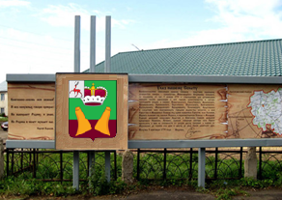
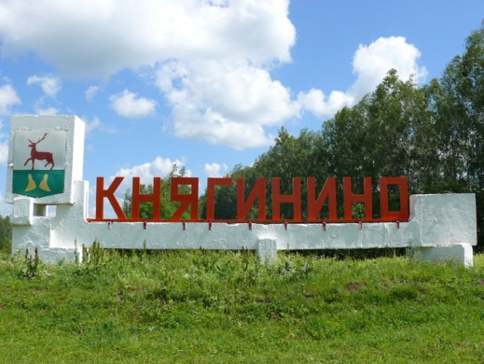
Муниципальный долг Княгининского муниципального района
Муниципальный долг – долговые обязательства бюджета, выраженные в валюте Российской Федерации
Верхний предел муниципального внутреннего долга Княгининского муниципального района равен 0,0 тыс. рублей
Муниципальный долг Княгининского муниципального района Нижегородской области равен:
на начало 2021 года - 0,00 тыс. рублей
на конец 2021 года – 0,00 тыс. рублей

Slide 60
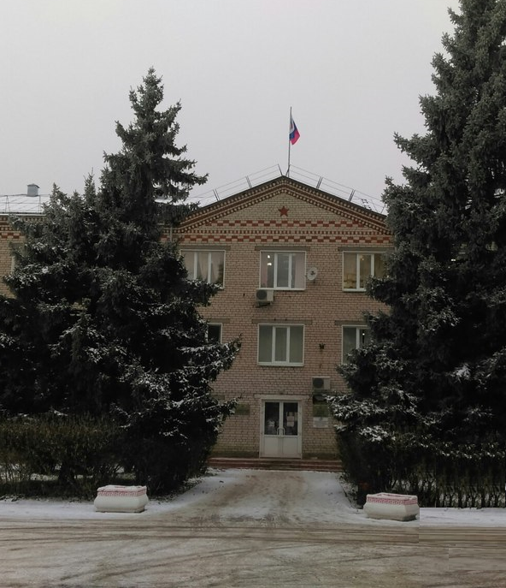

О ФИНАНСОВОМ УПРАВЛЕНИИ
Разработчиком презентации «Бюджет для граждан» является финансовое управление администрации
Княгининского муниципального района Нижегородской области
Контактная информация
Начальник финансового управления | Ильичева Наталья Александровна
Адрес | 606340, Нижегородская обл., г. Княгинино, ул. Свободы, д.45
Телефон, факс | (83166) 4-12-81, (83166) 4-10-51
Адрес электронной почты | Kng_fin@mts-nn.ru
Информационный ресурс | http://admknyaginino.ru/
Режим работы | Понедельник- пятница с 8-00 до 17-00, перерыв на обед с 12-00 до 13-00 Выходные дни – суббота, воскресенье.
60

Slide 61

Открытые муниципальные информационные ресурсы
1. Администрация Княгининского муниципального района
http: //admknyaginino.ru
2. Интернет портал государственных и муниципальных услуг Нижегородской области
http: //gu.nnov.ru/
3. Официальный сайт Нижегородской области для размещения информации о размещении государственных и муниципальных заказов
http://www.goszakaz.nnov.ru/index.html
4. Официальный сайт для размещения информации о государственных и муниципальных учреждениях
http: //bus.gov.ru/public/home.html

